Slide 1
Škola: Základní škola Kladruby Husova 203, Kladruby, 349 61 Číslo projektu: CZ.1.07/1.4.00/21.3668 Modernizace výuky
Autor: Petr Kindelmann
Název materiálu: Charles Auguste de Coulumb
Šablona: III/2
Sada: III2_C.01
Předmět: Fyzika
Třída: VI.

Slide 2
Anotace: Tento výukový materiál je zaměřen na Charlese Auguste de Coulumba.
Prezentace doplňuje školní učivo, seznamuje žáky s vynálezci a vynálezy, motivuje žáky k zájmu o předmět, poukazuje na historické souvislosti a podporuje mezipředmětové vazby.
Klíčová slova:
Coulumbův zákon
Coulumb

Slide 3
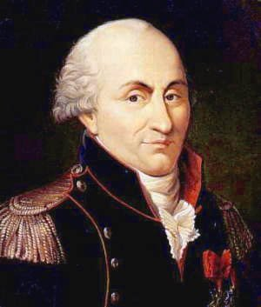
Charles Auguste de Coulumb
Charles Auguste de Coulumb, francouzský fyzik (1736 – 1806).

Slide 4
Kdo to byl
Studoval a experimentoval s elektřinou, magnetizmem a mechanikou.
Zformuloval elektrostatický zákon (Coulombův zákon).
Je po něm pojmenovaná jednotka náboje Coulomb.

Slide 5
Jednotka elektrického náboje
Elektrický náboj je definován, jako elektrický náboj přenesený proudem 1 ampéru během 1 sekundy.
1 coulomb = 1 ampérsekunda
Značka: Q
Elektrický náboj může mít kladný nebo záporný náboj.

Slide 6
Coulombův zákon

Slide 7
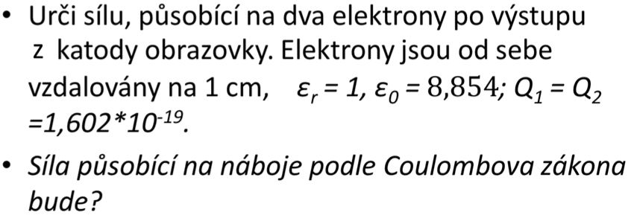
Příklad

Slide 8
Zdroj
http://elektrotechnika.jex.cz/menu/coulombuv-zakon, 2.4.2013
http://upload.wikimedia.org/wikipedia/commons/4/42/Coulomb.jpg , 2.4.2013
http://fyzika.jreichl.com/main.article/view/221-elektrostaticke-silove-pusobeni-bodovych-elektrickych-naboju-coulombuv-zakon , 2.4.2013

